Slide 1
四川师范大学化学与材料科学学院
团队介绍
05
无机功能材料团队
团队负责人 / 高道江 教授
联 系 方 式 / daojianggao@sicnu.edu.cn
办 公 地 址 / 四川师范大学狮子山校区四教612
团队成员
高道江 教授（团队负责人）；
毕剑 教授；赖欣 教授；赵燕 教授；黄玲 研究员；吴江涛 教授；
宁张磊 副教授；刘梦娇 高级实验师；周婷 副研究员；
曹礼玲 博士；董雪华 博士。
团队研究方向
无机功能材料设计、制备与应用研究；
非线性光学材料的结构设计与定向合成；
锂离子电池等新能源材料；
磁性多功能材料、气敏材料；
光催化降解有机废水；
热电半导体能源材料。

Slide 2
无机功能材料团队 研究方向
无机发光材料
钨钼酸盐发光材料的设计、制备及发光性能研究；
氟化物发光材料的设计、控制合成与发光性能调控；
稀土配合物的设计、控制合成和应用。

Slide 3
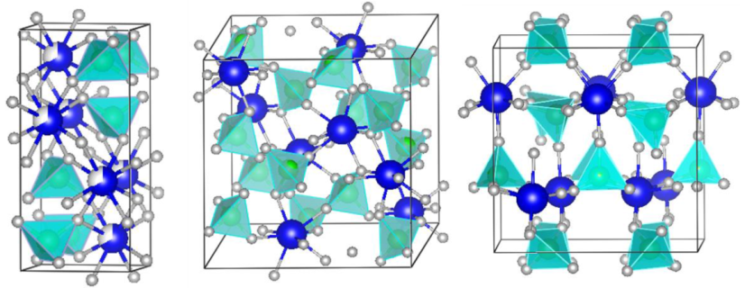
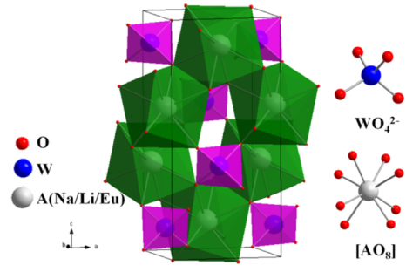
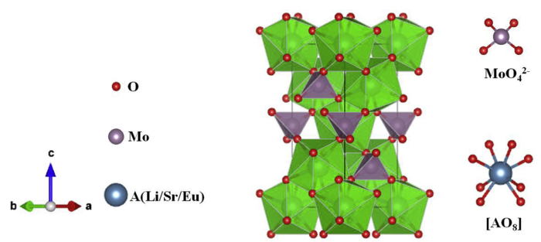
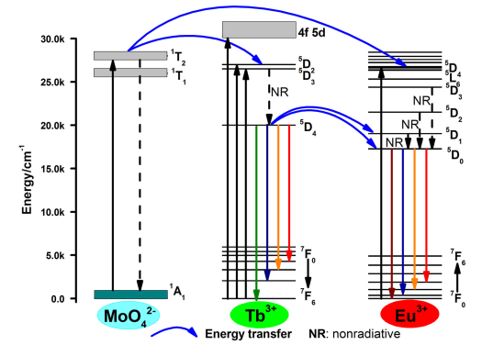
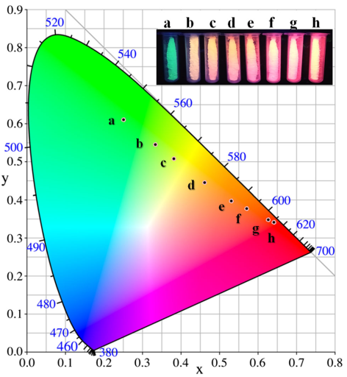
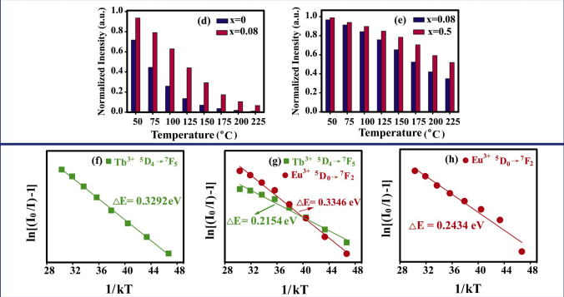
无机功能材料团队 研究方向
钨钼酸盐发光材料的设计、制备及发光性能研究
Eu₂(MoO₄)₃
CaMoO₄
Li_{x}Na_{1-x}Eu(WO₄)₂
Li_{1/3}Sr_{1/3}Eu_{1/3}MoO₄
几种典型钨钼酸盐晶体结构
NaGd_{0.5}Tb_{0.5-x}Eu_{x}(MoO₄)₂材料多色可调及发光机理
Li_{0.1}Na_{0.9}Gd_{0.5}Tb_{0.5-x}Eu_{x}(MoO₄)₂温度稳定性

Slide 4
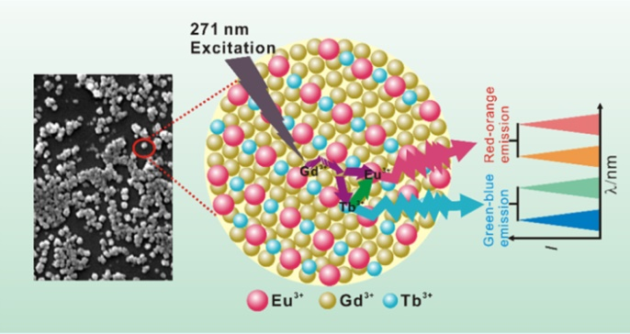
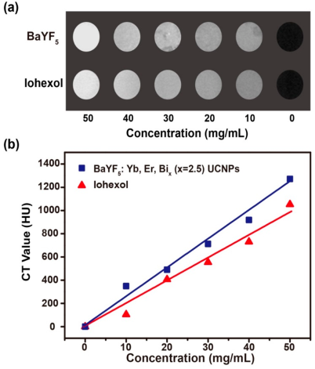
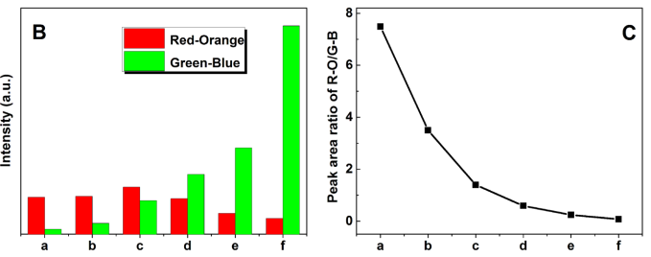
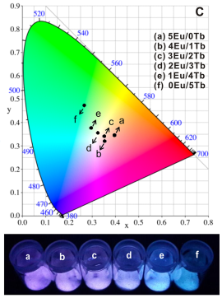
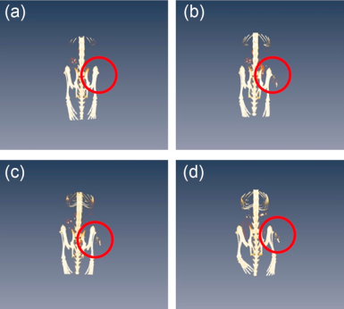
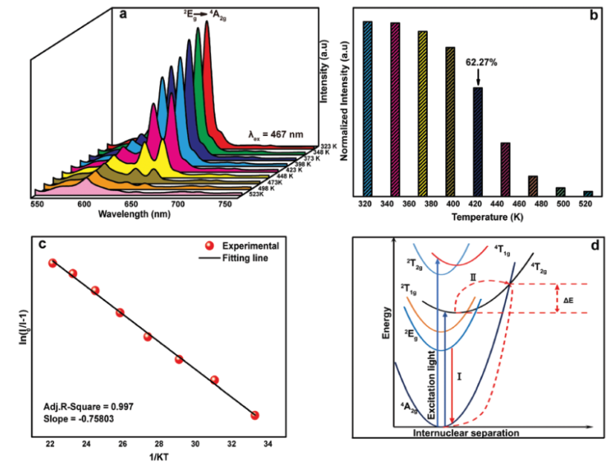
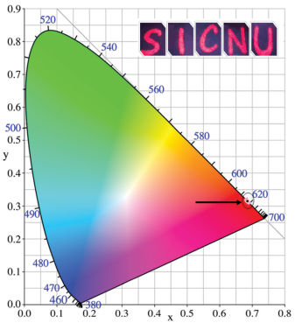
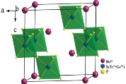
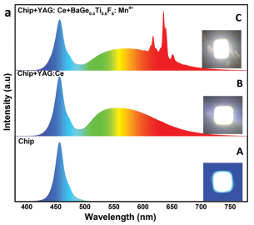
无机功能材料团队 研究方向
氟化物发光材料的设计、控制合成与发光性能调控
β-NaGdF₄多色可调发光性能和机理
BaYF₅:Yb³⁺,Er³⁺,Bi³⁺上转换增强发光纳米粒子及其在CT成像中的应用
新型BaGe_{(1-x)}Ti_{x}F₆:Mn⁴⁺红色荧光粉的设计、控制合成及其在暖白光LED中的应用

Slide 5
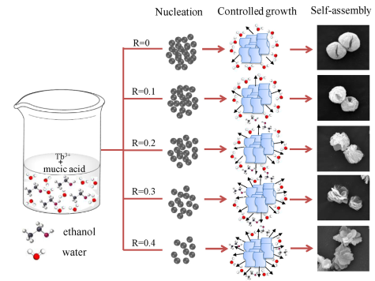
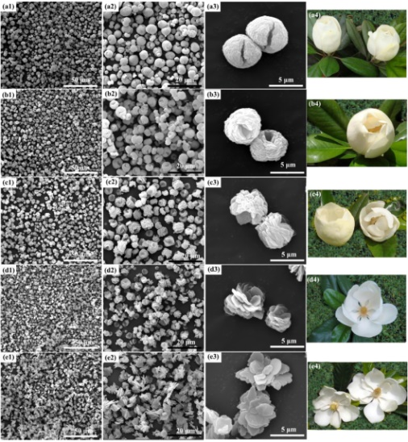
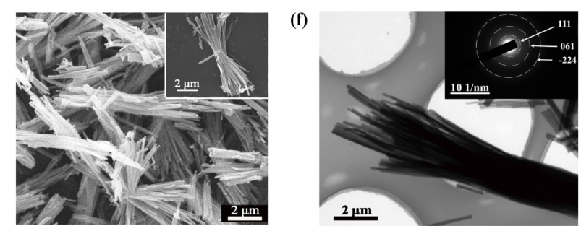
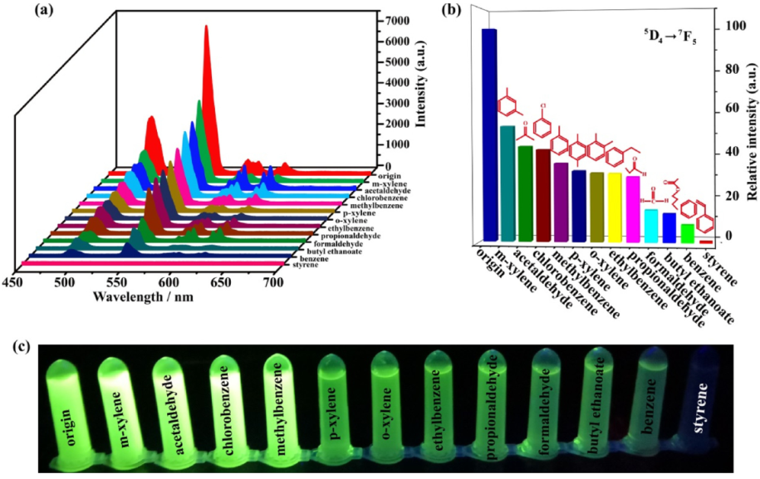
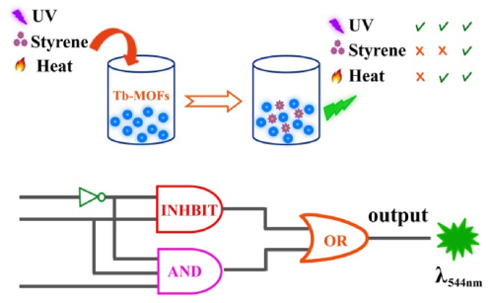
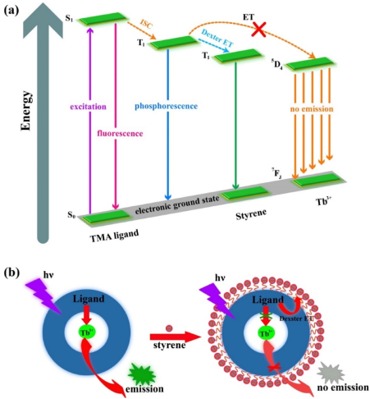
无机功能材料团队 研究方向
稀土配合物的设计、控制合成和应用
不同微观结构Tb-MOFs的设计与控制合成
Tb-MOFs对挥发性有机化合物的传感性能
逻辑门和电子等效电路
Tb-MOFs对苯乙烯的传感机理

Slide 6
无机功能材料团队 研究方向
非线性光学晶体的结构设计与定向合成
新型锑基含氧酸盐体系紫外非线性光学晶体的设计与合成
新型双π共轭阴离子体系层状非线性光学晶体的设计与合成
能带工程在增大KTP体系晶体带隙中的应用
化学共取代法在增大磷灰石体系晶体双折射率中的应用

Slide 7
无机功能材料团队 研究方向
锂离子电池
钨钼酸盐电极材料的设计、制备及电化学性能研究；
碳酸盐电极材料的设计、控制合成及电化学性能研究。

Slide 8
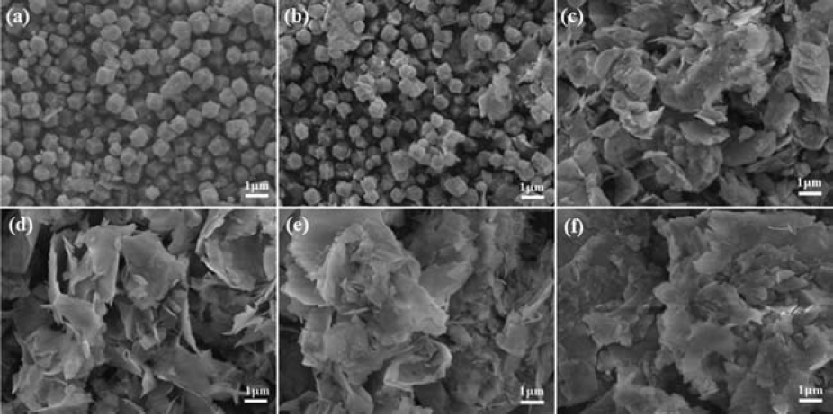
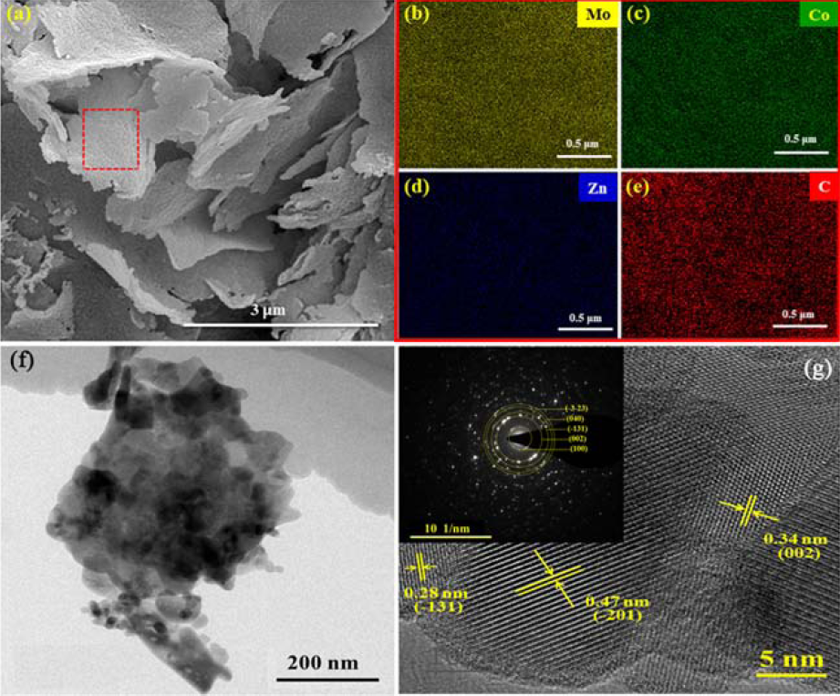
无机功能材料团队 研究方向
钨钼酸盐电极材料的设计、制备及电化学性能研究
Co_{0.8}Zn_{0.2}MoO₄的设计及其前驱体解离机制
ZnWO₄的控制合成及电化学性能

Slide 9
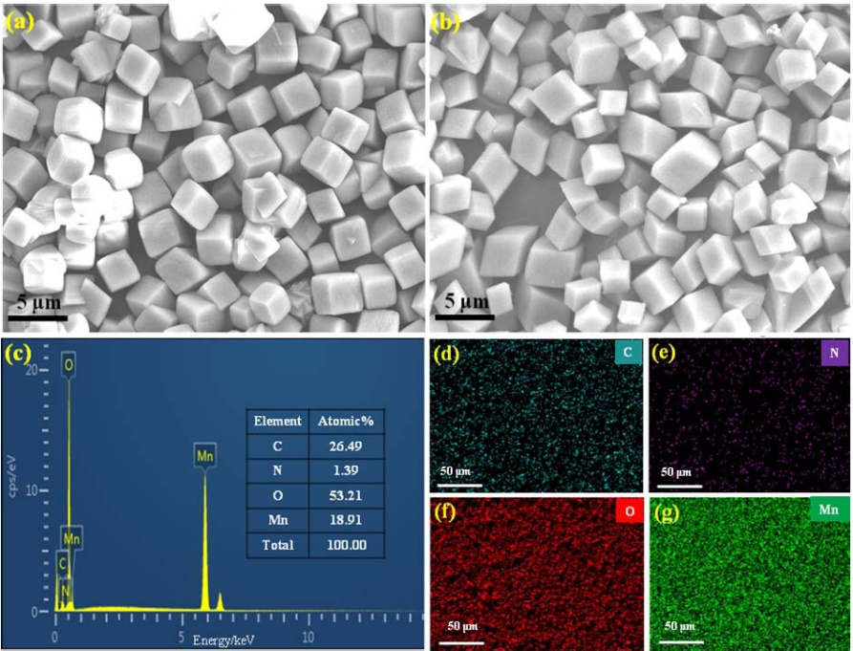
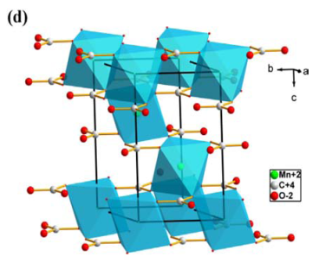
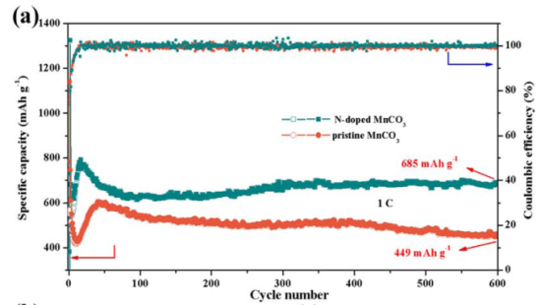
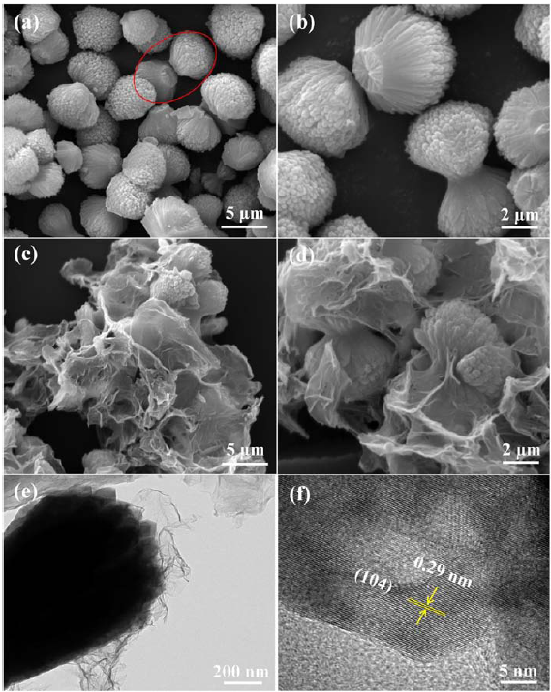
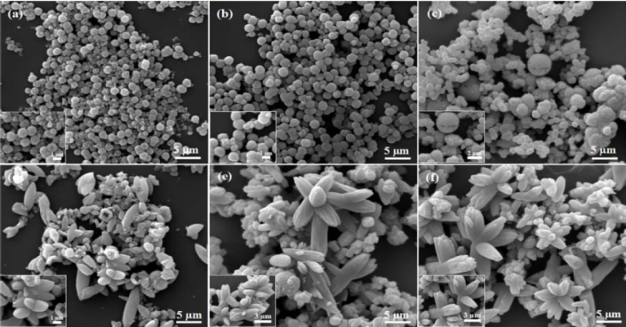
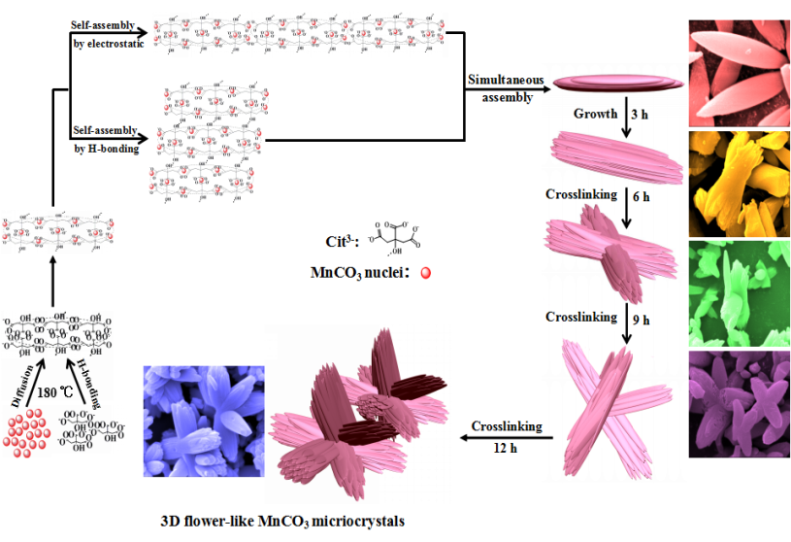
无机功能材料团队 研究方向
碳酸盐电极材料的设计、控制合成及电化学性能研究
N掺杂MnCO₃的设计、控制合成及电化学性能
MnCO₃-RGO的控制合成
三维花状MnCO₃的制备及其形成机理

Slide 10
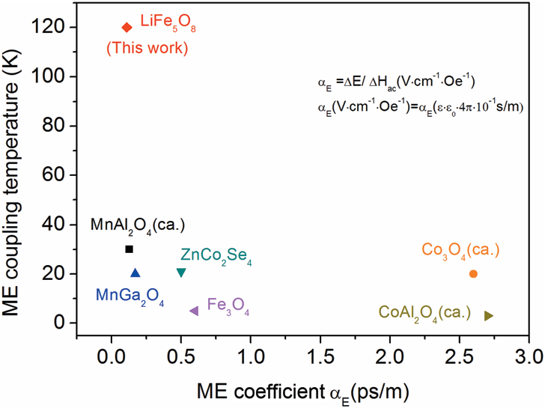
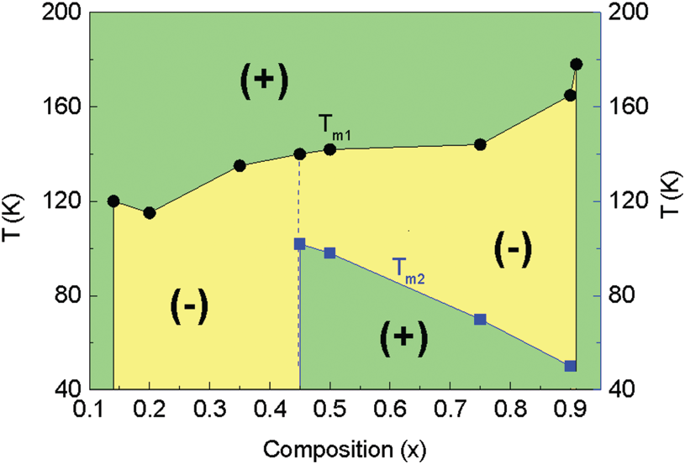
无机功能材料团队 研究方向
气敏材料
氧缺陷对气敏性质的增强
MPB对气敏性质的增强
磁性材料
LiFe₅O₈高性能磁电材料
磁极反转研究

Slide 11
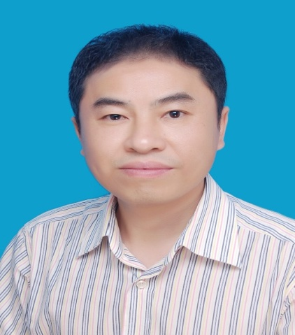
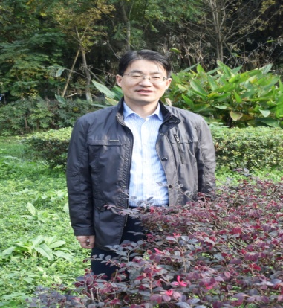
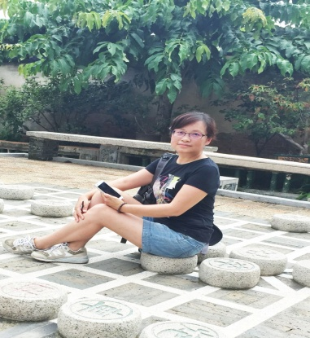
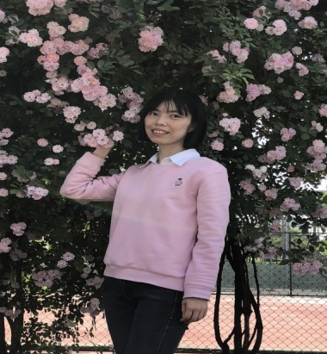
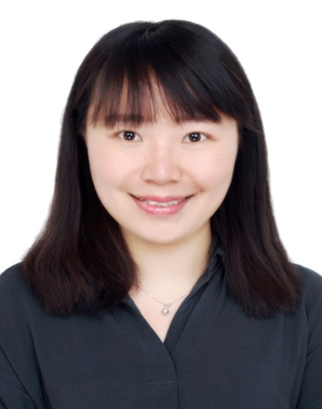
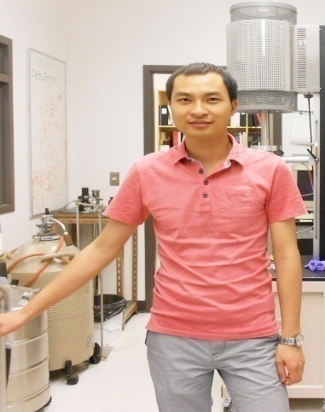
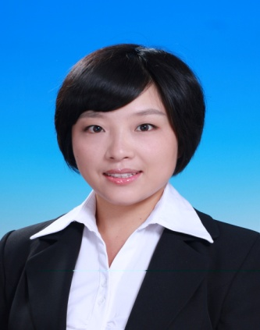
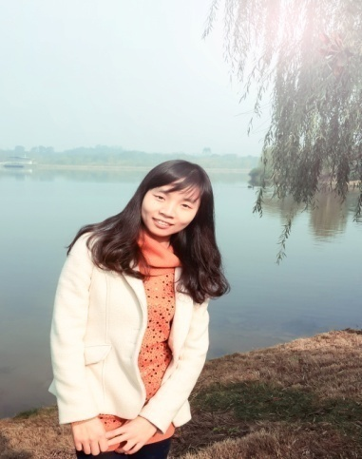
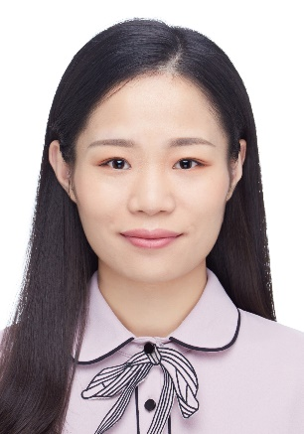
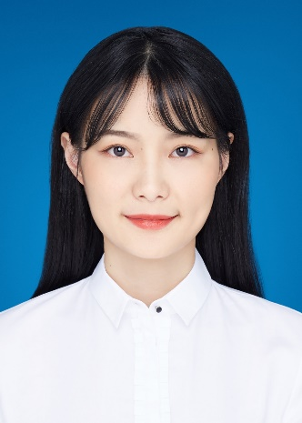
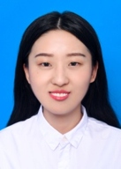
无机功能材料团队 成员介绍
高道江 教授
毕剑 教授
赖欣 教授
赵燕 教授
黄玲 研究员
吴江涛 教授
宁张磊 副教授
刘梦娇 高级实验师
周婷 副研究员
曹礼玲 博士
董雪华 博士

Slide 12
无机功能材料团队 成员介绍
高道江 (1969.06-)，教授、工学博士，团队负责人。
四川省学术技术带头人后备人选，四川师范大学学术委员会委员、院学术委员会主任，四川师范大学学报（自然科学版）编委，四川省化学化工学会无机化学专业委员会副主任。主持2项、参与完成3项国家自然科学基金项目，主持完成了多项省厅级项目。目前发表相关研究论文200余篇 (SCI英文论文130多篇)，授权1项国家发明专利，出版教材4部。
主要研究方向：无机功能材料设计、制备与应用、纳米材料、锂离子电池材料、环境材料。
教育经历
2007.9-2008.9 香港理工大学应用物理系、访问研究
1999.9-2003.7 四川大学（博士、材料物理与化学）
1991.9-1994.4 北京理工大学（硕士、应用化学）
1987.9-1991.7 四川师范大学（本科、化学）
工作经历
1994.8-至今 四川师范大学化学与材料科学学院任教
办公地点：四川师范大学狮子山校区四教612
电子邮箱：daojianggao@sicnu.edu.cn
代表性成果
1. Y. Xiang, Z. Y. Liu, Y. Gao, L. Feng, T. Zhou*, M. J. Liu, Y. Zhao, X. Lai, J. Bi*, D. J. Gao*. Chem. Eng. J. 2023, 140901.
2. T. Yang, C. L. Dong, M. F. Li, L. X. Li, X. Jiang, R. Gao, R.J. Wang, L. J. Zhang, Z. L. Ning∗, D. J. Gao∗, J. Bi. J. Hazard. Mater., 2020, 388: 121816.
3. M. Liu, Q. Wang, Z. Liu, Y. Zhao*, X. Lai, J. Bi, D. J. Gao*, Chem. Eng. J. 2020, 383, 123161.（高被引）
4. R. Luo, L. Chen, Q.Y.Li, J. Zhou, L.Q. Mei, Z.L. Ning, Y. Zhao,* M.J. Liu, X. Lai, J. Bi, W.Y. Yin,* D. J. Gao*. Inorg. Chem. 2020, 59, 17906−17915.
5. Q.Y. Li, R. Luo, L. Feng, C.L. Dong, Z.L. Ning, M.J. Liu, Y. Zhao, X. Lai,* J. Bi, D. J. Gao*. J. Mater. Chem. C, 2019, 7, 11265.

Slide 13
无机功能材料团队 成员介绍
毕剑 (1971.08-)，教授、工学博士，四川师范大学教务处处长。
四川省学术和技术带头人后备人选。先后参与了3项国家自然科学基金及多项其他国家级项目，主持并完成多项四川省科技厅和教育厅科研项目。目前发表相关研究论文200余篇 (SCI英文论文120多篇) 。
主要研究方向：无机功能材料的软化学合成及应用研究、陶瓷薄膜、无机发光材料、锂离子电池材料等。
教育经历
2001.9-2005.6 四川大学，材料科学与工程学院，博士
1990.9-1994.6 四川师范大学，化学学院， 本科
工作经历
1994.7－至今 四川师范大学化学与材料科学学院任教
办公地点：四川师范大学狮子山校区四教612
电子邮箱：bijian686@126.com
代表性成果
1. M. Liu, Q. Wang, Z. Liu, Y. Zhao*, X. Lai, J. Bi, D.J. Gao*, Chem. Eng. J. 2020, 383, 123161.（高被引）
2. H. Chen, S.H. Ai, C.L. Dong, H. Wang, Z.L. Ning, M.J. Liu, J. Bi*,
Y. Zhao, X. Lai, D.J. Gao.* J. Lumin. 2020, 222, 117116.
3. R. Luo, L. Chen, Q.Y.Li, J. Zhou, L.Q. Mei, Z.L. Ning, Y. Zhao,* M.J. Liu, X. Lai, J. Bi, W.Y. Yin,* D.J. Gao*. Inorg. Chem. 2020, 59, 17906−17915
4. H. Wang, Y.M. Li, Z.L. Ning,* L. Huang, C. Zhong, C. Wang, M.J. Liu, X. Lai, D.J. Gao, J. Bi*. J. Lumin. 2018, 201, 364–371.
5. H. Wang, T. Yang, L. Feng, Z. L. Ning∗ , M. J. Liu, X. Lai, D. J. Gao, J. Bi*. J. Electron. Mater., 2018, 47(11): 6494-6506.

Slide 14
无机功能材料团队 成员介绍
赖欣 (1972.09-)，女，教授、硕士、硕士生导师。
主持和参与完成了多项国家级及省厅级项目。发表中英文论文100多篇 (SCI英文论文60多篇)，授权1项发明专利，参编教材3部。
主要研究方向：功能无机材料制备与应用、纳米材料制备与应用、精细化工等。
教育经历
1994.9-1997.7 四川师范大学化学学院（硕士、材料学）
1990.9-1994.7 四川师范大学化学学院（本科、化学）
工作经历
1997.7-至今 四川师范大学化学与材料科学学院任教
办公地点：四川师范大学狮子山校区四教612
电子邮箱：laixin1972@sicnu.edu.cn
代表性成果
1. C. L. Dong, M. F. Li, T. Yang, L. Feng, Y. W. Ai, Z. L. Ning*, M. J. Liu, X. Lai*, D. J. Gao. Rare Met., 2021, 40: 505-512.
2. R. Luo, Q.Y. Li, J. Wang, Z.L Ning, Y. Zhao, M.J. Liu, X. Lai*, C. Zhong, J. Bi, D.J. Gao,* J. Alloy. Comp. 2020, 828, 154375.
3. T. Yang, Q. R. Xiang, T. Yang g, C. L. Dong, X. R. Zhang, Z. L. Ning∗, X. Lai∗, D. J. Gao, J. Lumin., 2019, 214: 116567.
4. T. Yang, L. Feng, B. Y. Chen, L. T., J. M. Wang, Z. L. Ning∗, J. Bi, D. J. Gao, X. Lai∗, W. J. Li., Opt. Mater., 2018, 81: 64-70.
5. T. Li, Y.M. Li, R. Luo, Z.L. Ning, Y. Zhao, M.J. Liu, X. Lai,* C. Zhong, C. Wang, J.Q. Zhang, J. Bi, D.J. Gao*. J. Alloy. Comp. 2018, 740, 1204-1214.

Slide 15
无机功能材料团队 成员介绍
赵燕 (1982.07-) ，女，教授、博士、硕士生导师。四川师范大学251人才第三层次。
主持和参与完成多项省厅级项目，在无机功能材料制备与应用、结构与性能关系、无机合成机理等方面开展了较为系统的研究工作，发表了50余篇SCI英文文章，参编教材2部。
主要研究方向：无机功能材料制备与应用、无机合成机理、锂离子电池材料、超级电容器等。
教育经历
2005.9 – 2010.6 四川大学化学学院 博士
2000.9 − 2004.6 四川师范大学化学学院 本科
工作经历
2010.7 – 至今 四川师范大学化学与材料科学学院任教
办公地点：四川师范大学狮子山校区四教612
电子邮箱：zhaoyan@sicnu.edu.cn
代表性成果
1. M. Liu, Q. Wang, Z. Liu, Y. Zhao*, X. Lai, J. Bi, D. Gao*, Chem. Eng. J. 2020, 383, 123161.（高被引）
2. W. Liang, S. He, L. Quan, L. Wang, M. Liu, Y. Zhao*, X. Lai, J. Bi, D. Gao, W. Zhang*, ACS. Appl. Mater. Interfaces, 2019, 11, 42139-42148.
3. Y. Zhao*, Y. Mu, L. Wang, M. Liu, X. Lai, J. Bi, D. Gao, Y. Chen*, Electrochim. Acta, 2019, 317, 786-794.
4. Y. Mu, L. Wang, Y. Zhao*, M. Liu, W. Zhang, J. Wu, X. Lai, G. Fan, J. Bi, D. Gao*, Electrochim. Acta, 2017, 251, 119-128.
5. L. Wang, X. Wang, L. Zhong, W. Liang, M. Liu, Y. Zhao*, X. Lai, J. Bi, D. Gao*, Ceram. Int. 2020, 46, 24257-24266.

Slide 16
无机功能材料团队 成员介绍
黄玲 (1985.12-) ，女，研究员、博士，硕士生导师，四川师范大学首届“狮山青年学者”。
主持国家自然科学基金面上项目和青年项目共2项。在非线性光学晶体的设计合成、结构与性能关系等方面开展了较为系统的研究。共发表SCI论文30余篇，引用超1000次。
主要研究方向：新型非线性光学晶态材料的结构设计与定向合成
教育经历
2008.9-2013.6 中国科学院福建物质结构研究所，结构化学国家重点实验室，博士
2004.9-2008.6 东北师范大学，化学学院，本科
工作经历
2016. 3-至今 四川师范大学，化学与材料科学学院任教
2013.7-2016.3 化工材料研究所，四川省新材料研究中心，助理研究员
办公地点：四川师范大学狮子山校区四教612
电子邮箱：huangl026@sina.com
代表性成果
1. F. Yang, L. Wang, L. Huang*, G. H. Zou*, Coordination Chemistry Reviews, 2020, 423, 213491.
2. Y. L. Deng⁺, L. Huang⁺, X. H. Dong, L. Wang, K. M. Ok, H. M. Zeng, Z. E. Lin, G. H. Zou*, Angew. Chem. Int. Ed., 2020, 59, 21151-21156.
3. Y. L. Deng, L. Wang, Y. W. Ge, L. Huang*, D. J. Gao, J. Bi, G. H. Zou*, Chemical Communication, 2020, 56, 9982-9985.
4. F. F. He, Y. L. Deng, X. Y. Zhao, L. Huang*, D. J. Gao, J. Bi, X. Wang, G. H. Zou*, Journal of Materials Chemistry C, 2019, 7, 5748-5754.
5. Q. Wang, F. Yang, X. Wang, J. Zhou, J. Ju, L. Huang*, D. J. Gao, J. Bi, G. H. Zou*, Inorganic Chemistry, 2019, 58, 5949-5955.
6. L. Huang, S. S. Wang, J. W. Zhao*, L. Cheng, G. Y. Yang*, Journal of the American chemical society, 2014, 136, 7637-7642.

Slide 17
无机功能材料团队 成员介绍
吴江涛 (1985.04-) ，男，教授、博士、硕士生导师，四川师范大学首届“狮山青年学者”。
主持完成1项国家自然科学基金青年基金、主持两项重点实验室（国家和教育部）开放课题。在无机磁性功能材料制备与应用、多铁材料的结构与性能关系等方面开展了较为系统的研究工作，发表了40多篇SCI英文文章。
主要研究方向：无机磁性材料制备与应用、多铁材料的制备与应用、气敏材料及器件等。
教育经历
2007.9-2013.12 厦门大学，化学化工学院，博士
2012.10-2013.10 Simon Fraser University，化学系，留学基金委联合培养博士研究生
2003.9-2007.6 西南大学，化学化工学院，本科
工作经历
2014.1-至今 四川师范大学，化学与材料科学学院任教
2017.7-2018.6 成都市环境保护局大气处副处长。
办公地点：四川师范大学狮子山校区四教612
电子邮箱：jtwu@sicnu.edu.cn
代表性成果
1. M. Ma, L. Peng, J. Li, Y. Zhang, Z. Wang, J. Bi, D. Gao, J. Wu*, Sens. Actuators B 339 (2021) 129907.
2. Z. Wang, Q. Yuan, Y. Zhang, M. Ma, D. Gao, J. Bi, J. Wu*, Ceram. Int. (2021) In press.
3. S. Peng, M. Ma, W. Yang, Z. Wang, Z. Wang, J. Bi, J. Wu*, Sens. Actuators B 313 (2020) 128060.
4. S. Peng, Z. Wang, R. Liu, J. Bi, J. Wu*, Sens. Actuators B 288 (2019) 649-655.
5. R. Liu, L. Pan, S. Peng, L. Qin, J. Bi, J. Wu*, H. Wu, Z.-G. Ye, J. Mater. Chem. C 7(7) (2019) 1999-2004.

Slide 18
无机功能材料团队 成员介绍
宁张磊 (1984.09-) ，女，副教授、博士，硕士生导师。
主持和参与完成多项省厅级项目，在无机发光材料制备与应用、稀土配合物的设计、控制合成和应用等方面开展了较为系统的研究工作，发表30多篇SCI英文文章，申请发明专利3项。
主要研究方向：无机发光材料制备与应用、稀土配合物的设计、控制合成和应用。
教育经历
2009.9-2013.1 北京科技大学，化学与生物工程学院，博士
2007.9-2009.6 北京科技大学，应用科学学院，硕士
2003.9-2007.6 北京科技大学，应用科学学院，本科
工作经历
2013. 1-至今 四川师范大学，化学与材料科学学院任教
办公地点：四川师范大学狮子山校区四教612
电子邮箱：zlning@sicnu.edu.cn
代表性成果
1. C. L. Dong, M. F. Li, T. Yang, L. Feng, Y. W. Ai, Z. L. Ning*, M. J. Liu, X. Lai*, D. J. Gao. Rare Met., 2021, 40: 505-512.
2. T. Yang, C. L. Dong, M. F. Li, L. X. Li, X. Jiang, R. Gao, R.J. Wang, L. J. Zhang, Z. L. Ning∗, D. J. Gao∗, J. Bi. J. Hazard. Mater., 2020, 388: 121816.
3. T. Yang, Q. R. Xiang, T. Yang g, C. L. Dong, X. R. Zhang, Z. L. Ning∗, X. Lai∗, D. J. Gao, J. Lumin., 2019, 214: 116567.
4. L. Feng, C. L. Dong, W. L. Jiang, X. L. Gu, M. J Xiao, C. X. Li, Z. L. Ning∗ , D. J. Gao∗. J. Mater. Sci. Mater. Electron., 2019, 30(21): 19247-19253.
5. H. Wang, T. Yang, L. Feng, Z. L. Ning∗ , M. J. Liu, X. Lai, D. J. Gao, J. Bi*. J. Electron. Mater., 2018, 47(11): 6494-6506.
6. T. Yang, L. Feng, B. Y. Chen, L. T., J. M. Wang, Z. L. Ning∗, J. Bi, D. J. Gao, X. Lai∗, W. J. Li., Opt. Mater., 2018, 81: 64-70.
7. Z. L. Ning, X. He, L. He, X. T. Lei, Y. J. Lu, J. Bi, D. J. Gao∗, C. Y. Sun, W. J. Li ∗. J. Mater. Sci. Mater. Electron., 2017, 28 (7): 12885-12890.
8. Z. L. Ning, W. J. Li∗, Z. D. Chang, D. J. Gao∗, J. Bi, Mater. Res. Bull., 2016, 83:302-308.

Slide 19
无机功能材料团队 成员介绍
刘梦娇 (1989.5-) ，女，高级实验师、硕士。
主持和参与完成多项省厅级项目、在无机功能材料制备与应用、结构与性能关系、无机合成机理等方面开展了较为系统的研究工作，发表了50余篇SCI英文文章。
主要研究方向：无机功能材料制备与应用、无机合成机理、锂离子电池材料、超级电容器等。
教育经历
2010.9-2013.6 四川师范大学，化学与材料科学学院，硕士
2006.9-2010.6 四川师范大学，化学与材料科学学院，本科
工作经历
2013.7-至今 四川师范大学，化学与材料科学学院任教
办公地点：四川师范大学狮子山校区四教612
电子邮箱：liumengjiao@sicnu.edu.cn
代表性成果
1. Mengjiao Liu, Qin Wang, Zhiyao Liu ,etc. Chemical Engineering Journal 383 (2020) 123161.
2. Mengjiao Liu, Li Wang, Yanlin Mu, etc. Scripta Materialia 146 (2018) 13–17.
3. Filippo S. Boi, Mengjiao Liu, JiaChen Xia , etc. Carbon 145 (2019) 690-693.

Slide 20
无机功能材料团队 成员介绍
周婷 (1990.4-) ，女，副研究员、博士、硕士生导师。
主持1项国家自然科学基金青年项目和1项四川省科技厅自然科学基金、主研1项国家自然科学基金面上项目、参与完成2项国家自然科学基金、3项四川省科技厅基金。发表中英文论文近30篇（SCI英文论文20余篇）；申请国内外专利17项，授权1项。
主要研究方向：热电半导体能源材料，包括热电材料的合成、电声输运调控、热电器件相关研究等；无机发光材料体系设计、制备与性能研究。
教育经历
2016.9−2020.6 电子科技大学，电子科学与工程学院，博士
2017.12−2018.11 美国休斯顿大学，德州超导中心，联合培养博士研究生
2013.9−2016.6 四川师范大学，化学与材料科学学院，硕士
工作经历
2020.7-至今 四川师范大学，化学与材料科学学院任教
办公地点：四川师范大学狮子山校区四教612
电子邮箱：ting_zhou@sicnu.edu.cn
代表性成果
1. T. Zhou, Z.Z. Feng, J. Mao, J. Jiang, H.T. Zhu, D. J. Singh,* C. Wang,* Z.F. Ren*. Chem. Mater. 2020, 32, 776−784.
2. T. Zhou, J. Mao, J. Jiang, S.W. Song, H.T. Zhu, Q. Zhu, Q.Y. Zhang, W.Y. Ren, Z.M. Wang, C. Wang*, Z.F. Ren*. J. Mater. Chem. C, 2019, 7, 434−440.
3. C. Wang*†, T. Zhou†, J. Jiang, H.Y. Geng, Z.L. Ning, X. Lai, J. Bi, D.J. Gao. ACS Appl. Mater. Interfaces, 2017, 9, 26184−26190.
4. T. Zhou, R. Luo, Y.M. Li, T. Li, Y. Zhao*, M.J. Liu, X. Lai, J. Bi, D.J. Gao*. J. Lumin. 2019, 211, 363−374.
5. T. Zhou, X.J. Jiang, C. Zhong, X.X. Tang, S.S. Ren, Y. Zhao, M.J. Liu, X. Lai, J. Bi, D.J. Gao*. J. Lumin. 2016, 175, 1−8.

Slide 21
无机功能材料团队 成员介绍
曹礼玲 (1991.10-) ，女，讲师、博士。
主持国家自然科学基金青年项目1项。在紫外和可见光区非线性光学晶体的设计合成、结构与性能关系等方面开展了较为系统的研究。共发表SCI论文10余篇。
主要研究方向：新型非线性光学晶态材料的结构设计与定向合成
教育经历
2016.9−2020.6 中科院福建物构所，博士
2015.9−2018.6 福建师范大学与中科院福建物构所联培，硕士2010.9−2014.6 乐山师范学院，化学学院，本科
工作经历
2021.8-至今 四川师范大学，化学与材料科学学院任教
办公地点：四川师范大学狮子山校区四教602
电子邮箱：llcao@sicnu.edu.cn
代表性成果
1. L. L. Cao, H. T. Tian, D. X. Lin, C. S. Lin, F. Xu, Y. L. Han, T. Yan, J. D. Chen, B. X. Li, N. Ye, M. Luo*, Chem. Sci., 2022, 13, 6990.
2. T. Zheng, Q. Wang, J. X. Ren, L. L. Cao*, L. Huang, D.J. Gao, J. Bi and G. H. Zou *, Inorg. Chem. Front., 2022, 9, 4705.
3. L. L. Cao, Y. X. Song, G. Peng, M. Luo, Y. Yang, C. S. Lin, D. Zhao, F. Xu, Z. S. Lin, and N. Ye*, Chem. Mater., 2019, 31, 2130-2137.
4. L. L. Cao, M. Luo, C. S. Lin, Y. Q. Zhou, D. Zhao, T. Yan and N. Ye*, Chem. Commun., 2020, 56, 10734-10737.
5. L. L. Cao, S. Z. Zhang, D. Zhao, B. X. Li, T. Yan, G. S. Yang, Z. S. Lin, M. Luo*, and N. Ye*, Inorg. Chem., 2021, 60, 6040−6046.

Slide 22
无机功能材料团队 成员介绍
董雪华 (1994.3-) ，女，助理研究员、博士。
参与完成3项国家自然科学基金、1项四川省科技厅基金。发表SCI论文近20篇。
主要研究方向：新型无机固态光电晶体功能材料的合成、结构与性能研究。
教育经历
2017.9−2022.6 四川大学，化学学院，博士
2013.9−2017.6 许昌学院，化学与材料科学学院，本科
工作经历
2022.7-至今 四川师范大学，化学与材料科学学院任教
办公地点：四川师范大学狮子山校区四教602
电子邮箱：dongxh@sicnu.edu.cn
代表性成果
1.X. H. Dong*, Y. Long, L. Huang, L. L. Cao, D. J. Gao, J. Bi, G. H. Zou*. Inorg. Chem. Front., 2022, 9, 6441
2. X. H. Dong, Z. Z. Zhang, L. Huang, G. H. Zou*. Inorg. Chem. Front., 2022, 9, 5572.
3. X. H. Dong, Y. Long, L. Huang*, L. L. Cao, D. J. Gao, J. Bi, G. H. Zou*. J. Mater. Chem. C, 2022, 10, 17577.
4. X. H. Dong, L. Huang, H. M. Zeng, Z. E. Lin, K. M. Ok*, G. H. Zou*. Angew. Chem. Int. Ed., 2022, 61, e202116790.
5. X. H. Dong, L. Huang, C. F. Hu, H. M. Zeng, Z. E. Lin, X. Wang, K. M. Ok*, G. H. Zou*. Angew. Chem. Int. Ed., 2019, 58, 6528.
6. X. H. Dong, L. Huang, Q. Y. Liu, H. M. Zeng, Z. E. Lin, D. G. Xu, G. H. Zou*. Chem. Commun., 2018, 54, 5792.
7. X. H. Dong, Y. Long, X. Y. Zhao, L. Huang, H. M. Zeng, Z. E. Lin, X. Wang, G. H. Zou*. Inorg. Chem., 2020, 59, 8345.

